Slide 1
「文化がまんなかにある大学が子どもを
社会のまんなかにする」
（山形県鶴岡市）
大東文化大学 社会学部
阿部ゼミ・Hisu花チーム

Slide 2
発表のポイント
過疎化・少子化
過疎化・出生数・子育て世帯の激減による地域力低下
子どもの安心・安全
地元地域を親しみに感じ、子どもたちか安心して遊べる場所
地元の公園活用
町のシンボルとしての藤島歴史公園（愛称・Hisu花）の活用
多世代交流の拠点
大学と地域住民が、地域づくりを楽しみながら、交流人口を増やす
子どもたちをまんなかに、「Hisu花」で遊び、地域を親しみに感じ、
子どもが元気になる取り組みを提案する。

Slide 3
地域の課題
【山形県鶴岡市藤島地域の概要】
藤島地域の少子化の課題
町のシンボルとしての歴史公園の活用
【鶴岡市藤島地域・初の人口1万人を切る】
人口9452人（2020年）
2022年生まれた子どもの数は45人
2015年に、町のシンボルとして藤島歴史公園（愛称・Hisu花）は開園
藤島地域の中心部に大藤棚や藤のトンネルなど、地域のシンボルである“藤の花”を堪能できるスポットとして誕生するも活用方法が課題
児童数355人（2021年）⇒297人（2028年）30％減
生徒数252人（2021年）⇒144人（2028年）44％減
⇒小中一貫校設立むけて藤島地域教育振興会議スタート
2018年、本格的にHisu花を盛り上げて行くため、
地域住民を中心とした市民ワークショップが立ち上がる
2019年から「Hisu花deないと」によるイルミネーション点灯式を実施
2023年は点灯期間中（11月から1月）に26,200人が来園
女性の減少率が大きいのが特徴
婚姻数や出生数・子育て世帯の激減につながっている。
「Hisu花deないと」以外の期間での活用方法の課題
⇒住民協働による地域づくり、イルミネーションによる魅力発信とさらなる展開
⇒子育て世代から、子どもたちから大人まで魅力に思える地域シンボルの形成

Slide 4
鶴岡市との連携体制
【大東文化大学と藤島歴史公園Hisu花との繋がり①】
2018年
「Hisu花活用ワークショップ」が発足（メンバー20名）
「Hisu花deないと」ゼミ生がイベントスタッフとして、ボランティア参加する。
2020年
「新型コロナウイルス感染拡大のため「Hisu花deないと」中止（インスタ配信のみ）
2022年
「Hisu花deないと」イベントの完全復活
ワークショップメンバーに、ゼミ生（3期生）が参加。SNS、ふるまいを担当。
2023年
ワークショップメンバーに、ゼミ生（4期生）に引継ぎ。SNS、企画を担当
【2023年・大東文化大学 創立100周年】
⇒鶴岡市役所および鶴岡市役所藤島庁舎総企画課との連携
⇒「Hisu花活用ワークショップ」へのリモートによる参加

Slide 5

【連携のねらい】
藤島地域を取り巻く課題
大東文化大・阿部ゼミ
・藤にこだわったまちづくり・
住民協働による地域づくり
・イルミネーションイベント
による魅力発信
・子育て世代から選ばれる支援制度および住みやすさ
・子どもたちから大人まで魅力に思う地域シンボルの形成
・地域住民と共同の地域づくり
・客観的なデータの提示
・地域経済効果の検証
・住民に寄り添った課題提案

Slide 6
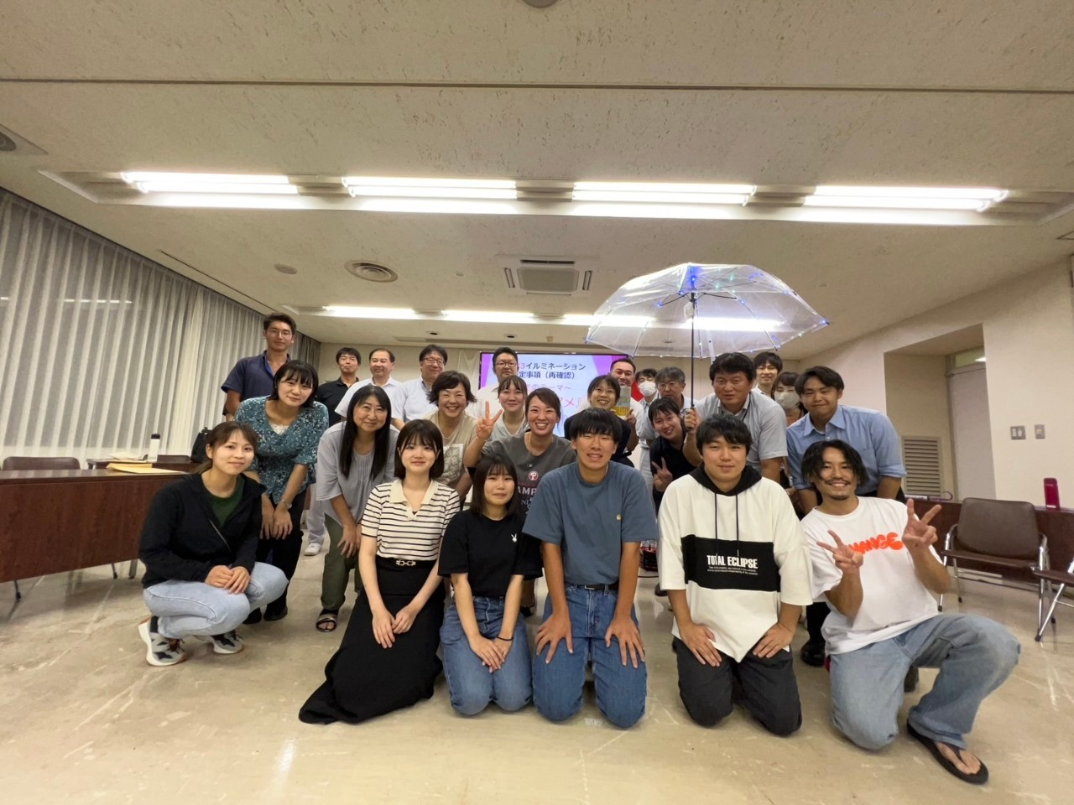
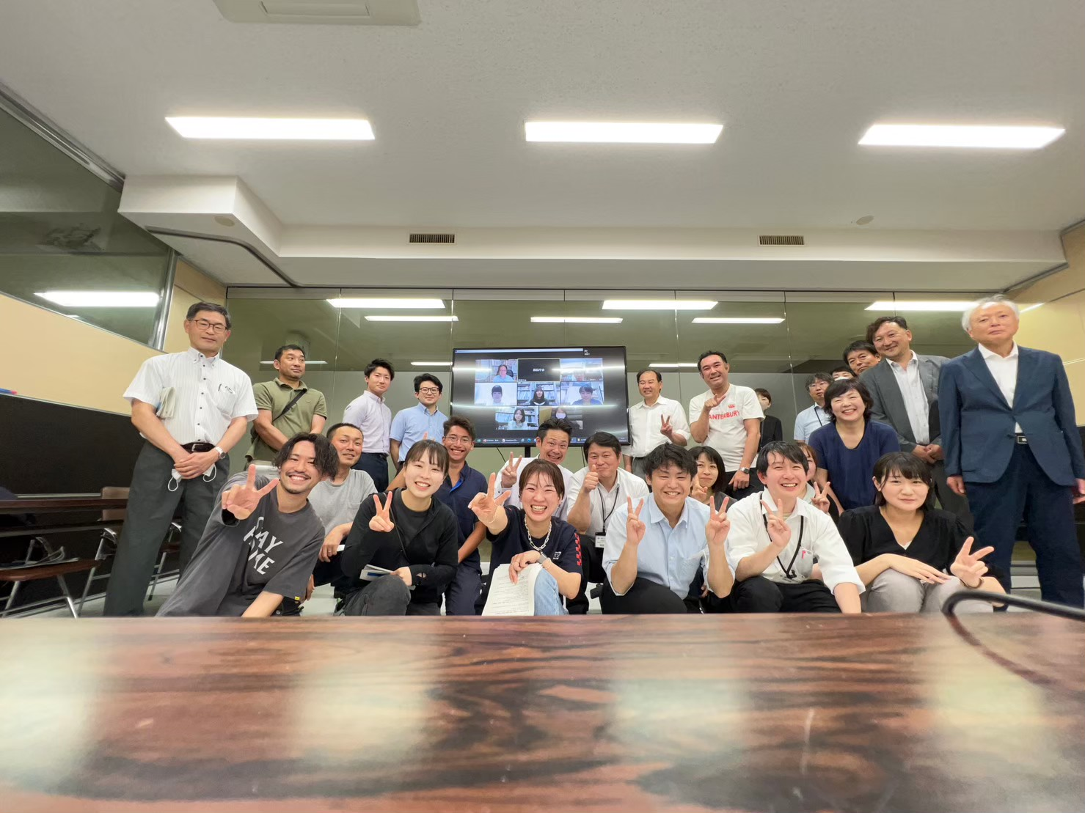
ワークショップへの参加
「Hisu花活用ワークショップ」（メンバー31名）
2018年に「Hisu花活用ワークショップ」が発足（メンバー20名）。歴史公園の利活用を検討
2023年のメンバーは、31名
（大東大はゼミ生5名）
・通常のワークショップは、Zoomで参加し、9月のゼミ合宿時に現地参加する。
・イルミネーションイベントには、
参加し、SNS発信や企画・イベントを担当する。

Slide 7
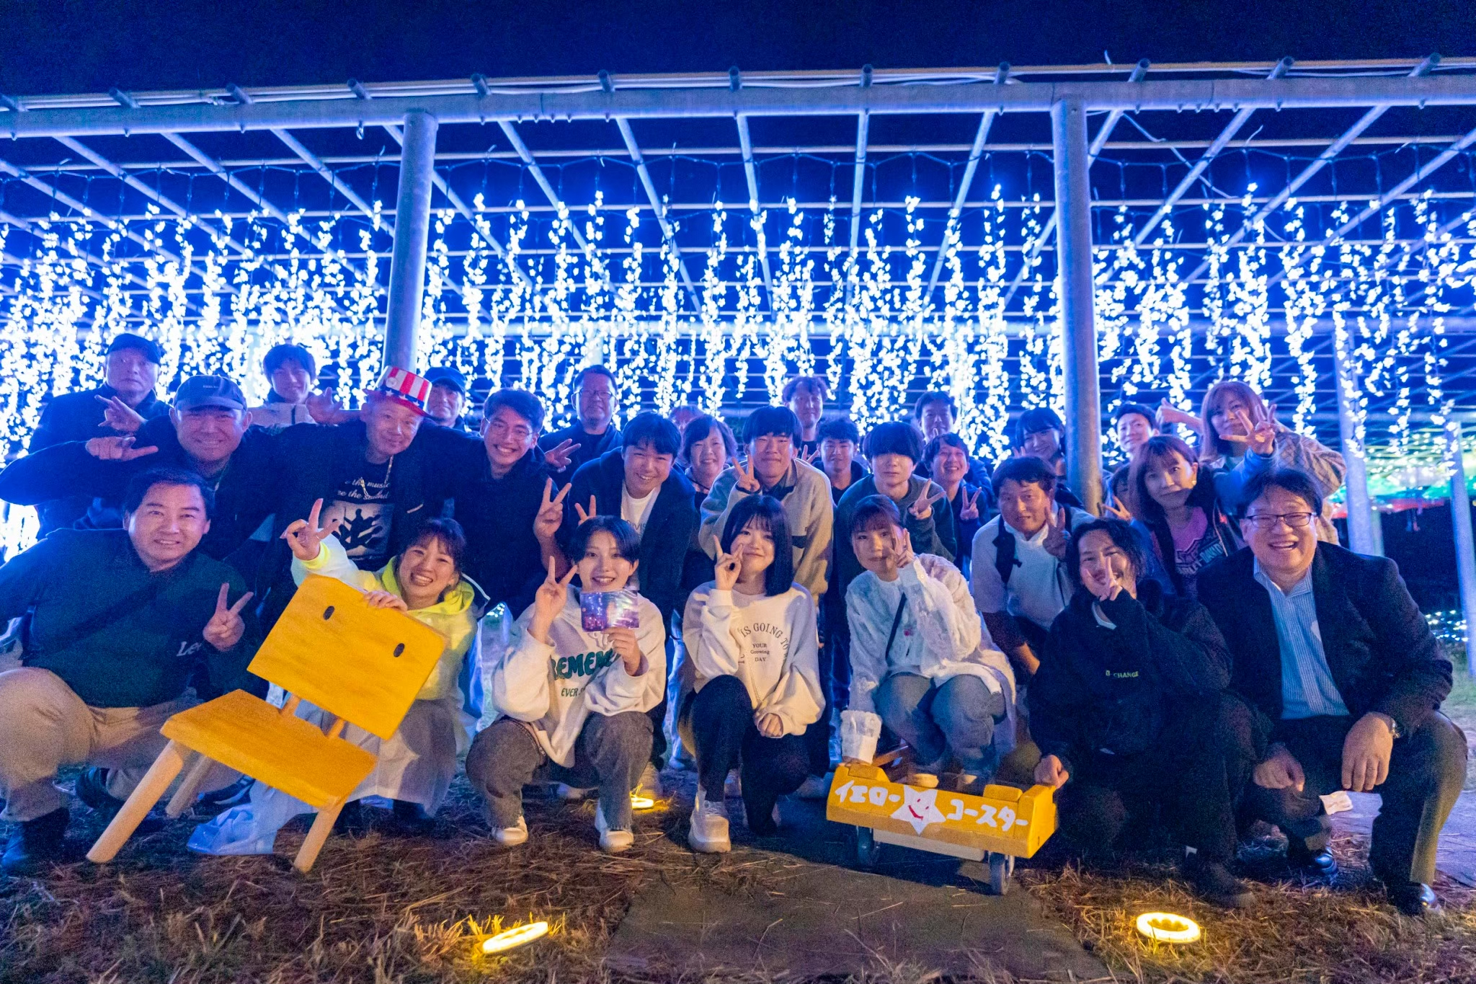
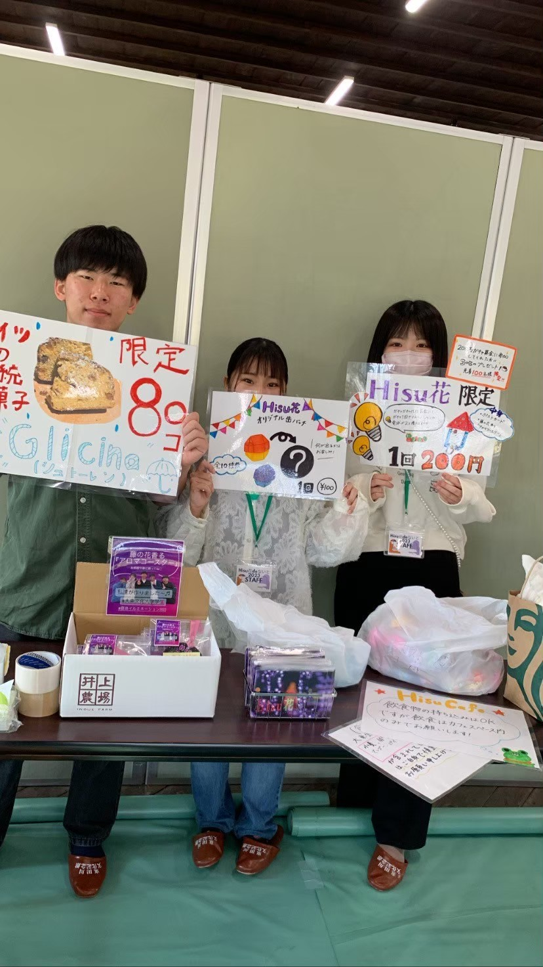
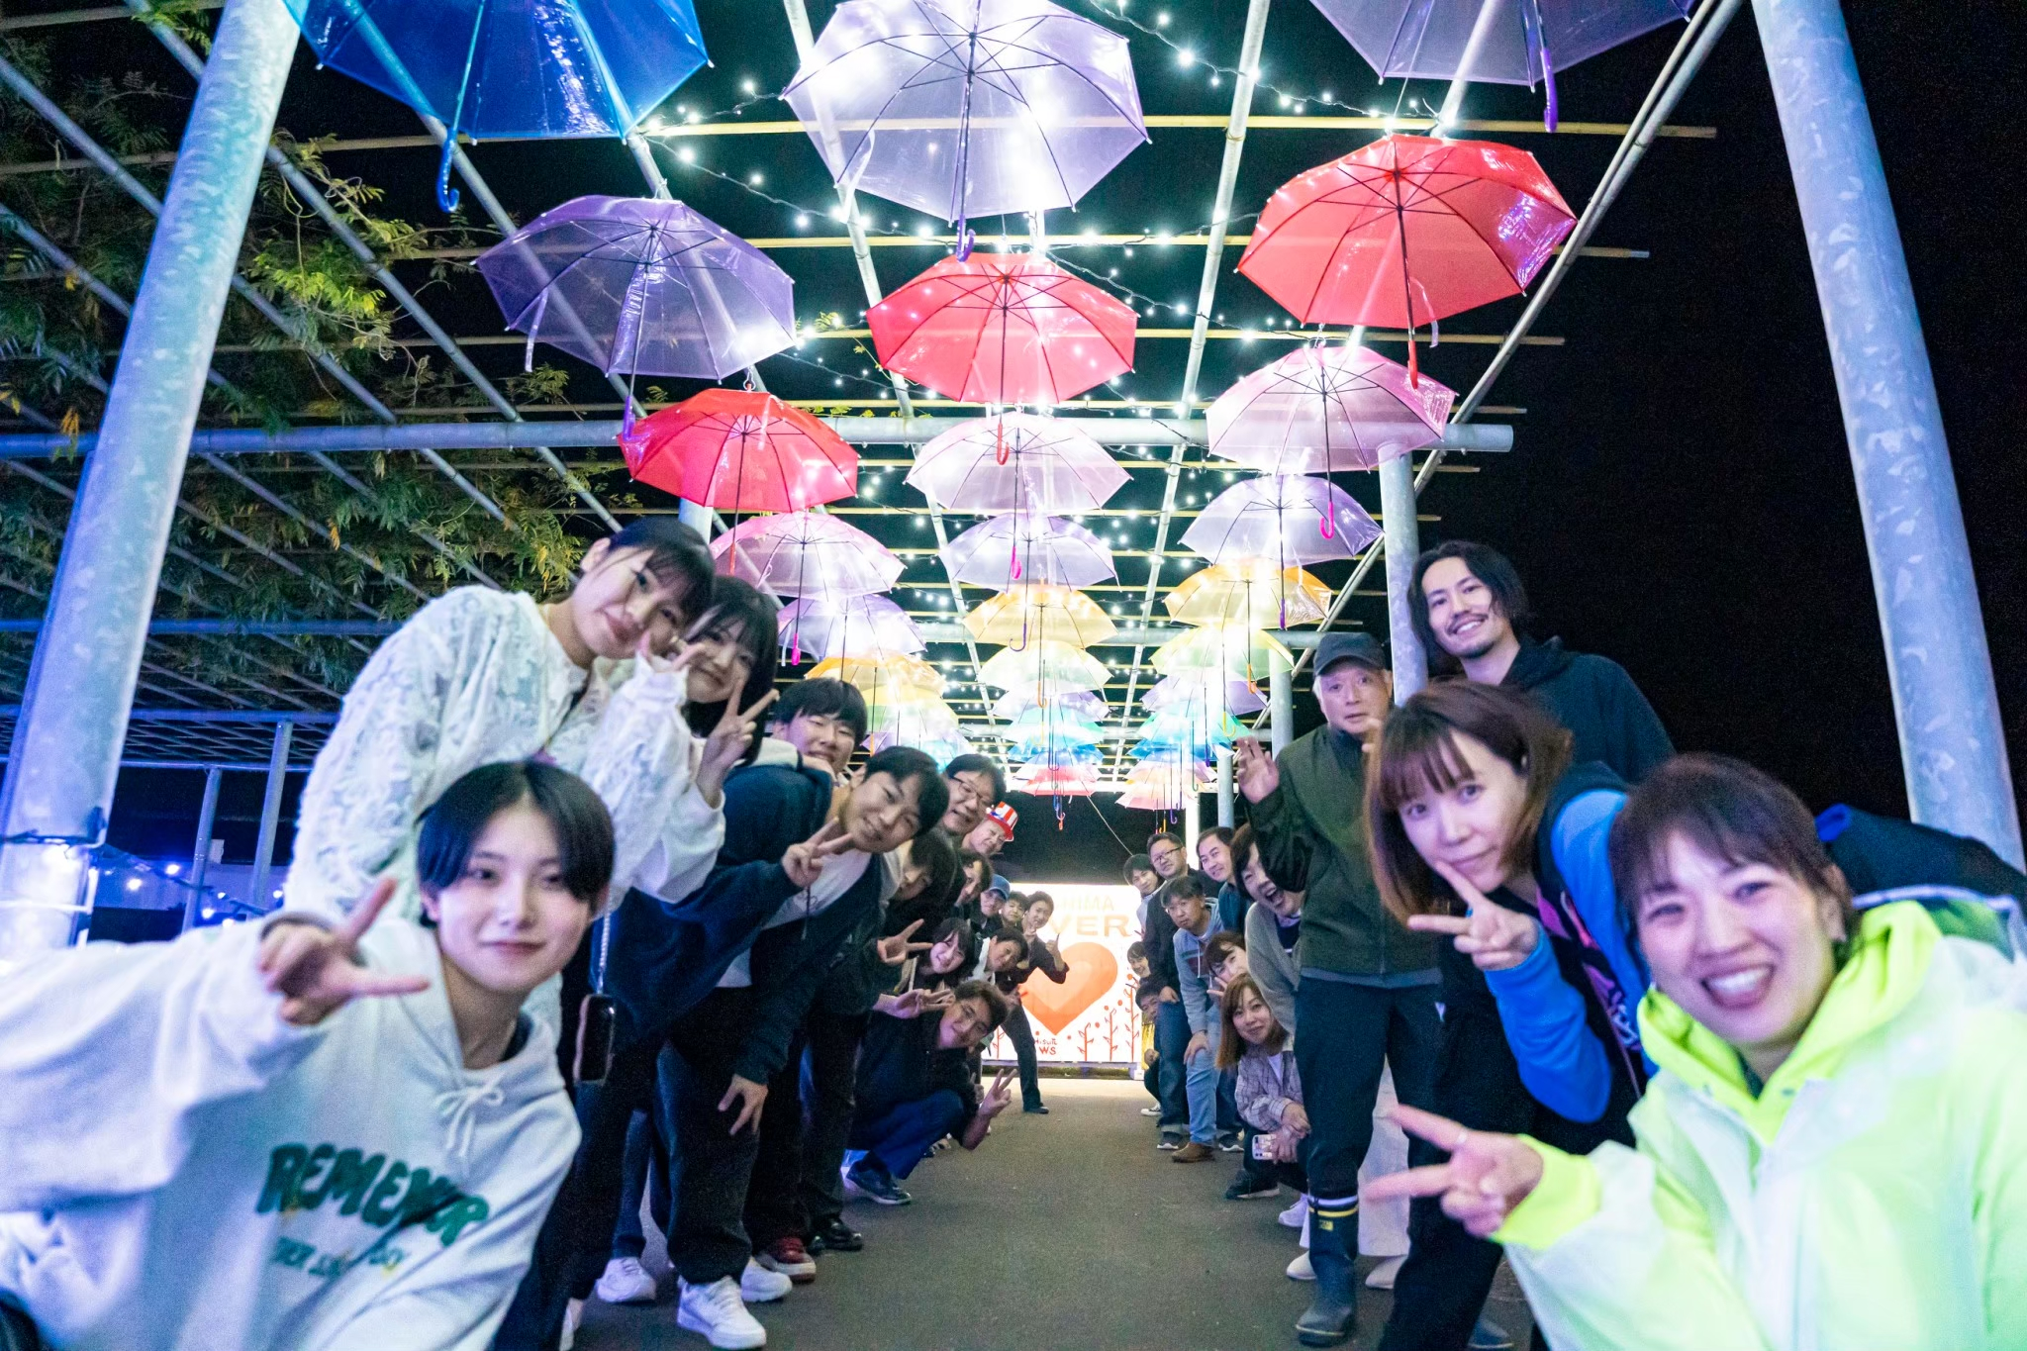
イベントの地域効果
今年のテーマ
「フジ × アメ」
昨年は、「あそべるイルミ」「おいしいイルミ」で子どもが遊べるアトラクション・イルミを企画
・2023年の26.200人に来場
者と過去最高の来場者
・イルミネーションの外出で7割の方が2千円近い支出り、全年代で高い消費行動へ
・多くの方がキッチンカー等の出店を望むなど、来場者の高い購買意欲が、地元商店や飲食店等と連携すれば、藤島地域に更なる経済効果が期待される

Slide 8
「文化がまんなかにある大学が
子どもを社会のまんなかにする」
～藤島歴史公園Hisu花からの地域づくりへの挑戦～
を提案します

Slide 9
①「Hisu花」ワークショップ
＜地域住民＋大東文化大学・阿部ゼミによる混成チーム＞
②地域による協賛金・クラウドファンデング・地元銀行のふるさと創造基金の活用
実施主体と資金
連携する組織
・大東文化大学社会学部・阿部ゼミ
・大東文化大学・地域ボランティア団体・なかいた環創堂
・藤島地域青少年ボランティアサークルBen‘S
・山形県立庄内農業高校
・藤島地域・くりくり保育園・こりす保育園・いなば幼稚園

Slide 10
・大東文化大学100周年記念事業「フレンドシップかるた」で学ぶSDGs文化体験
・日本で唯一の書道学科の学生と一緒に行う書道教室で書の文化体験
・鶴岡市出身の漢詩人・初代学長・土屋竹雨から漢語を学ぶ・歴史文化体験
・JA庄内たがわのわら工芸部会による藁細工作りによる藁文化体験
・「つや姫」誕生の町・ふじしま」によるやコメを知る食文化体験
・庄内による伝統野菜などを用いた調理体験を行う食育文化体験
・自分たちでイルミネーションのデザインを考える・ものづくり体験
・歴史公園に花を咲かせるたねダンゴの作りによる農業体験
提案
藤島歴史公園での遊びの1日オープン・キャンパス
子どもまんなか一日オープン・キャンパス

Slide 11
効果
子どもまんなか一日オープン・キャンパスの期待する効果
・子どもたちが地元地域を親しみに感じ、子どもと大人が元気になる取り組み
・子ともたちが、様々な体験を通じて、地元地域の再認識と再評価につなげる
地域への効果
大学への効果
●これからの地域を担う子どもたちに
多様な学びの提供
●地域を知り、地域に学び、地域の魅力再発見
●地域住民と中高生との多世代交流の広がり
●行政主導から住民主導による地域づくりへ
●「文化」が大学名のまんなかにある
唯一の大学
●100周年を迎えた大学の地域貢献
●初代学長の地域への恩返し
●継続的な学生訪問による交流人口拡大

Slide 12
まとめ
「Hisu花deないと」が藤島地域に冬のイベントに定着する中、
子どもを中心にした地域住民との交流機会の創出
子ともたちが、体験を通じて、地元地域への再評価・再認識
＜地域愛と地域定着・Uターン意識の醸成＞
行政主導から地域住民主導の地域づくりの展開
【行政・大学・地域が一体となって地域づくりを目指す】
外部＜大東文化大学＞からの地域への社会的還元の必要性
＜大学知の地域貢献活動による共同の地域づくり＞

